Slide 1

Правильные выпуклые многогранники
Геометрия, 10 класс

Slide 2
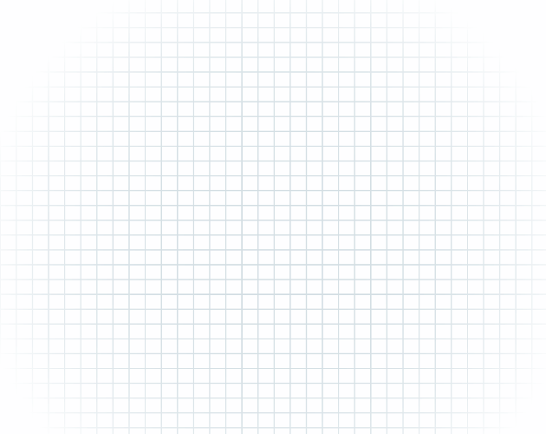
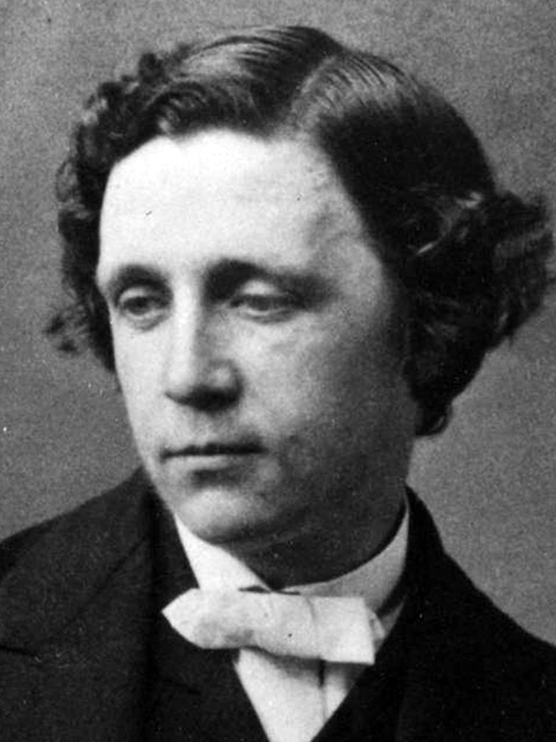
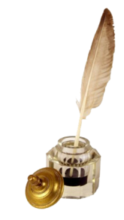
Правильных многогранников вызывающе мало, но этот весьма скромный по численности отряд сумел пробраться в самые глубины различных наук.
Л. Кэрролл

Slide 3
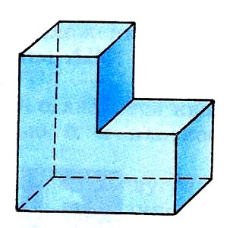
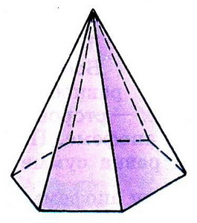
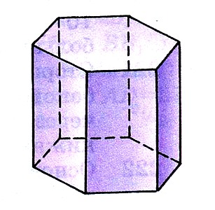
Изученные определения
Многогранником называют поверхность, составленную из многоугольников и ограничивающую некоторое тело.
Многогранник называется выпуклым, если он расположен по одну сторону от плоскости каждой его грани.
Пирамида
Призма
Невыпуклый многогранник

Slide 4
Новое определение
Выпуклый многогранник называется правильным, если его грани являются правильными многоугольниками с одним и тем же числом сторон и в каждой вершине многогранника сходится одно и то же число рёбер.

Slide 5
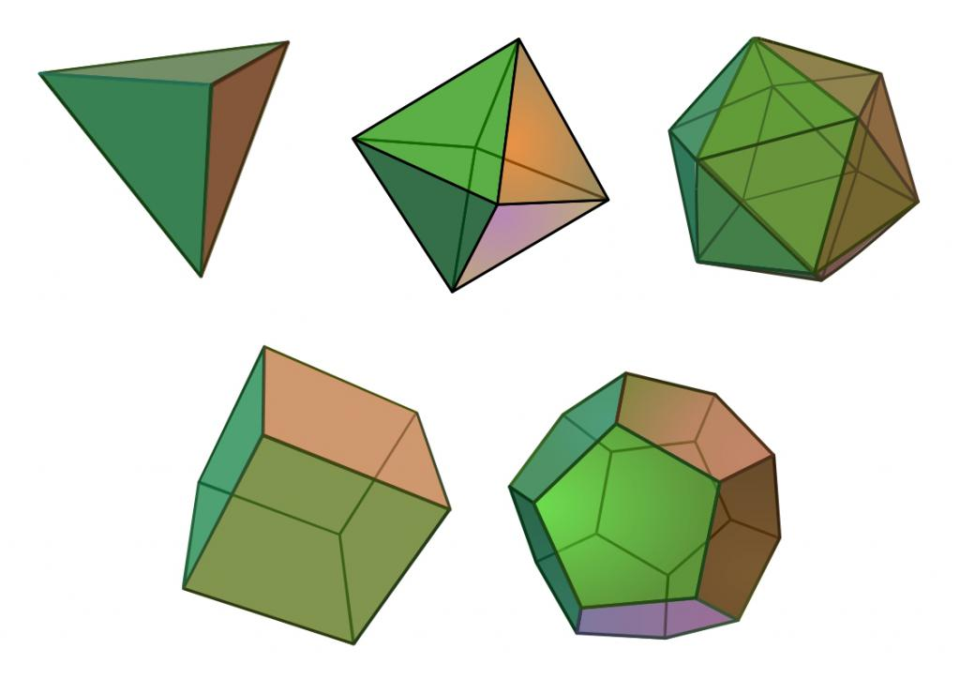
Существует всего 5 правильных выпуклых многогранников
Тетраэдр
Октаэдр
Икосаэдр
Гексаэдр (куб)
Додекаэдр

Slide 6
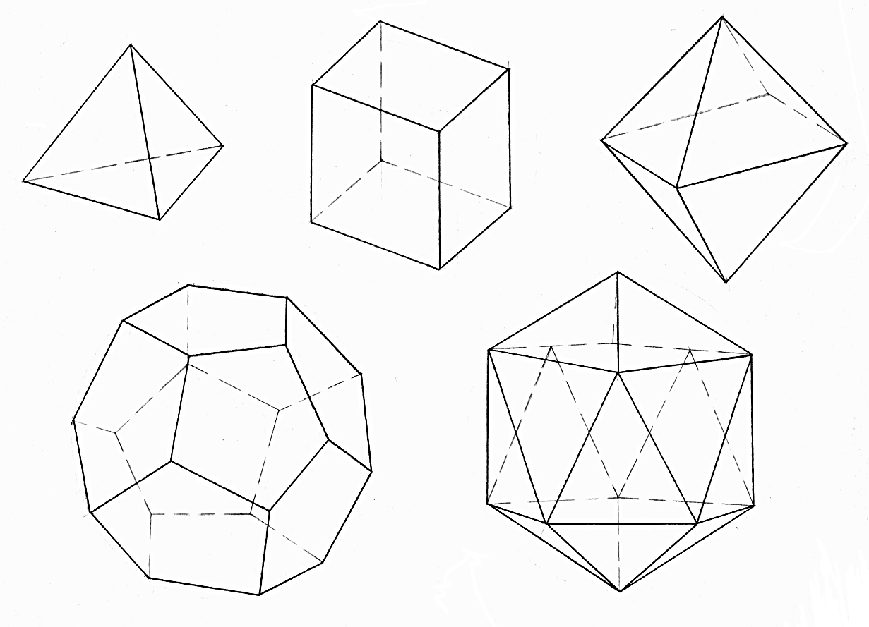
Названия многогранников
Названия многогранников пришли из Древней Греции, в них указывается число граней:
«эдра» − грань
«тетра» − 4
«гекса» − 6
«окта» − 8
«додека» − 12
«икоса» − 20

Slide 7
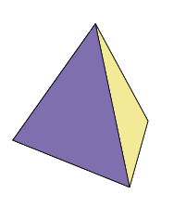
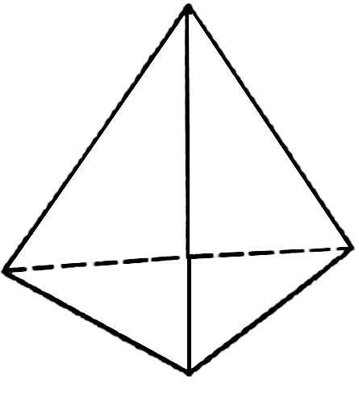
Правильный тетраэдр
Составлен из 4 равносторонних треугольников. Каждая его вершина является вершиной трёх треугольников,
граней – 4
вершин – 4
рёбер – 6.
Рис. 1

Slide 8
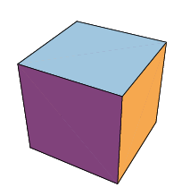
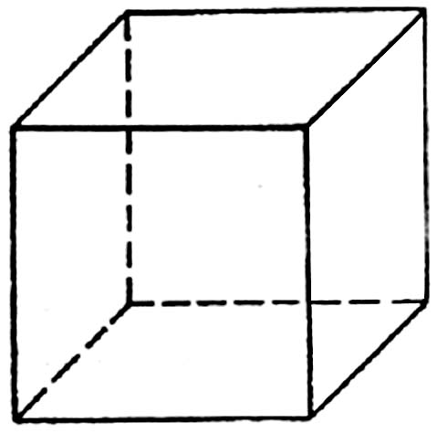
Куб (гексаэдр)
Составлен из
6 квадратов. Каждая вершина куба является вершиной трёх квадратов,
граней – 6
вершин – 8
рёбер – 12.
Рис. 2

Slide 9
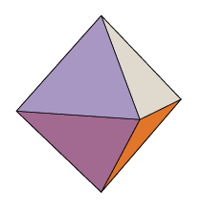
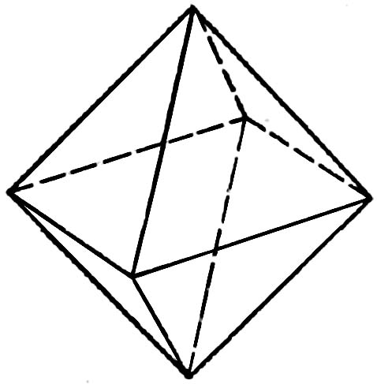
Правильный октаэдр
Составлен из 8 равносторонних треугольников. Каждая вершина октаэдра является вершиной четырёх треугольников,
граней – 8
вершин – 6
рёбер – 12.
Рис. 3

Slide 10
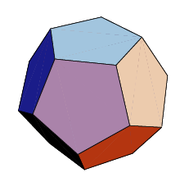
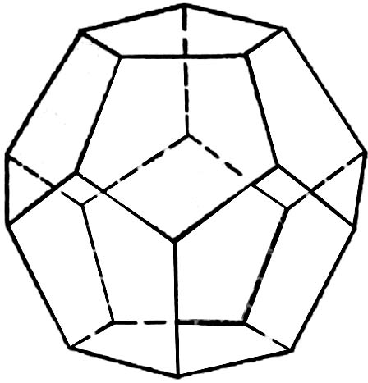
Правильный додекаэдр
Составлен из 12 правильных пятиугольников. Каждая вершина додекаэдра является вершиной трёх правильных пятиугольников,
граней – 12
вершин – 20
рёбер – 30.
Рис. 4

Slide 11
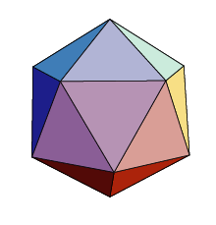
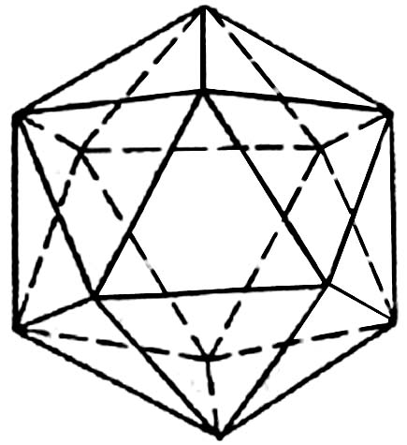
Правильный икосаэдр
Составлен из двадцати равносторонних треугольников. Каждая вершина икосаэдра является вершиной пяти треугольников,
граней – 20
вершин – 12
рёбер – 30.
Рис. 5

Slide 12
Таблица
Правильный многогранник | Число
 | граней | вершин | рёбер
Тетраэдр | 4 | 4 | 6
Куб | 6 | 8 | 12
Октаэдр | 8 | 6 | 12
Додекаэдр | 12 | 20 | 30
Икосаэдр | 20 | 12 | 30

Slide 13
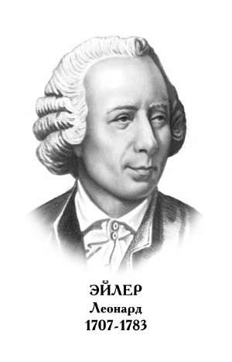
Формула Эйлера
Число граней плюс число вершин минус число рёбер в любом выпуклом многограннике равно 2:
Г + В - Р = 2
Леонард Эйлер
(1707 – 1783)

Slide 14
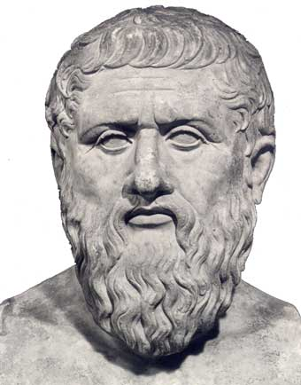
Платоновы тела
Правильные многогранники иногда называют Платоновыми телами, поскольку они занимают видное место в философской картине мира, разработанной великим мыслителем Древней Греции Платоном.
Платон считал, что мир строится из четырёх «стихий» – огня, земли, воздуха и воды, а атомы этих «стихий» имеют форму четырёх правильных многогранников.
Платон
(ок. 428 – 348 до н.э.)

Slide 15
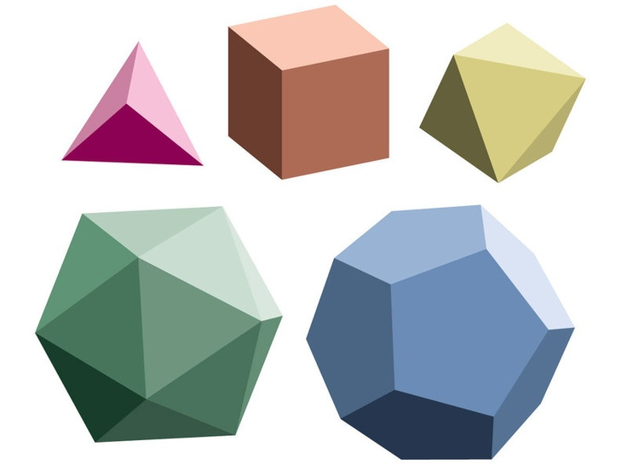
Платоновы тела
Огонь – тетраэдр
Земля – гексаэдр (куб)
Вода – икосаэдр
Воздух – октаэдр
Вселенная – додекаэдр
Тетраэдр олицетворял огонь, поскольку его вершина устремлена вверх, как у разгоревшегося пламени.
Икосаэдр – как самый обтекаемый – воду.
Куб – самая устойчивая из фигур – землю.
Октаэдр – воздух.
В наше время эту систему можно сравнить с четырьмя состояниями вещества – твёрдым, жидким, газообразным и пламенным.
Пятый многогранник – додекаэдр символизировал весь мир и почитался главнейшим. Это была одна из первых попыток ввести в науку идею систематизации.

Slide 16
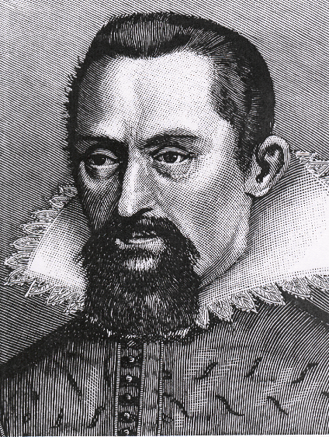
Идеи астронома Кеплера
Кеплер предположил,
что существует связь между пятью правильными много-гранниками и шестью открытыми к тому времени планетами Солнечной системы.
Результаты своих вычис-лений учёный опубликовал
в книге «Тайна мироздания». Он считал, что тайна Вселенной раскрыта.
И. Кеплер
(1571 – 1630)

Slide 17
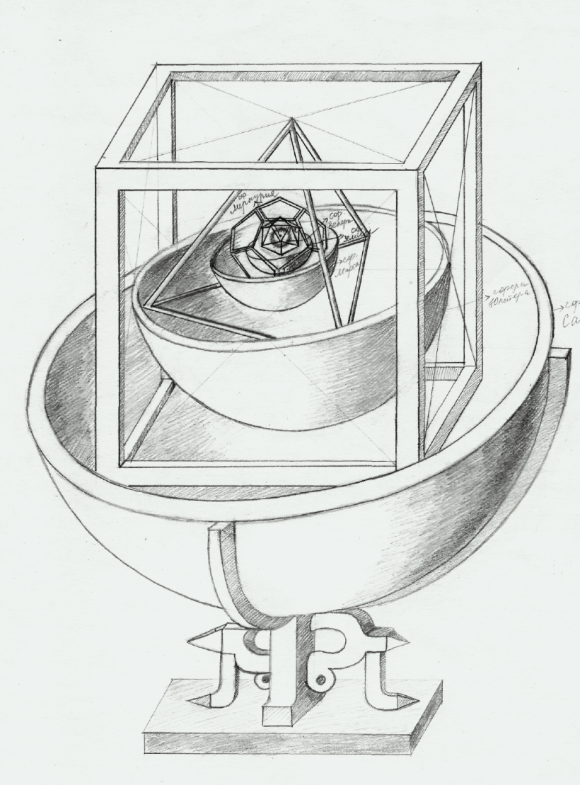
«Космический кубок» Кеплера
Согласно этому предположению,
в сферу орбиты Сатурна можно вписать куб, в который вписывается сфера орбиты Юпитера. В неё, в свою очередь, вписывается тетраэдр, описанный около сферы орбиты Марса. В сферу орбиты Марса вписывается додекаэдр, к который вписывается сфера орбиты Земли.
А она описана около икосаэдра, в который вписана сфера орбиты Венеры. Сфера этой планеты описана около октаэдра, в который вписывается сфера Меркурия.
Год за годом учёный уточнял свои наблюдения, перепроверял данные коллег, но, наконец, нашёл в себе силы отказаться от заманчивой гипотезы.
Модель Солнечной
системы И. Кеплера

Slide 18
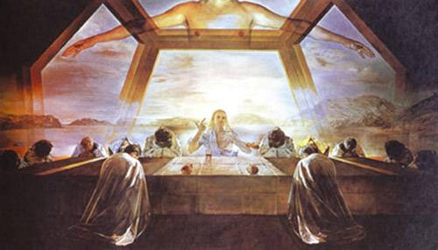
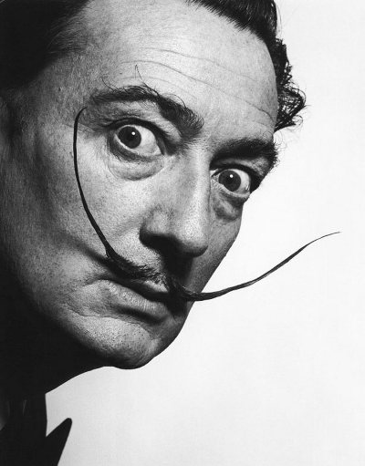
Правильные многоугольники в творчестве художников
Большой интерес к фор­мам правильных много­гранни­ков проявляли скульпторы, архитекторы, художники. Их всех поражало совершенство, гармония многогранников. Леонардо да Винчи увлекался теорией многогранников и часто изображал их на своих полотнах. Сальвадор Дали на картине «Тайная вечеря» изобразил И.Христа со своими учениками на фоне огромного прозрачного додекаэдра.

Slide 19
Учёными достаточно хорошо изучены правильные выпуклые многогранники, доказано, что существует всего пять видов таких многогранников, но сам ли человек их придумал. Скорее всего – нет, он «подсмотрел» их у природы.

Slide 20
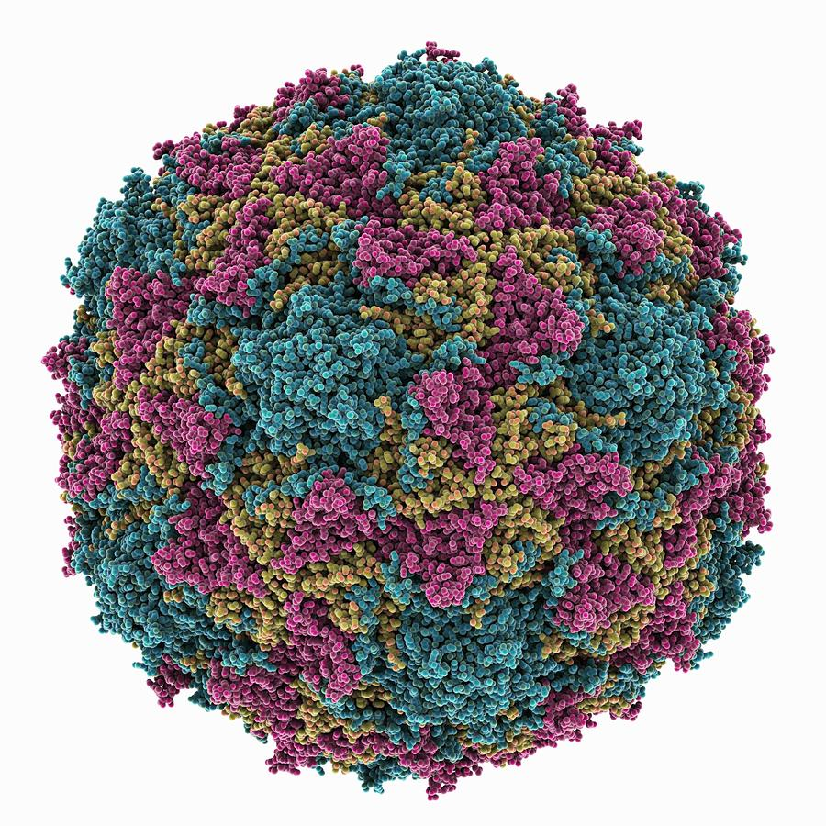
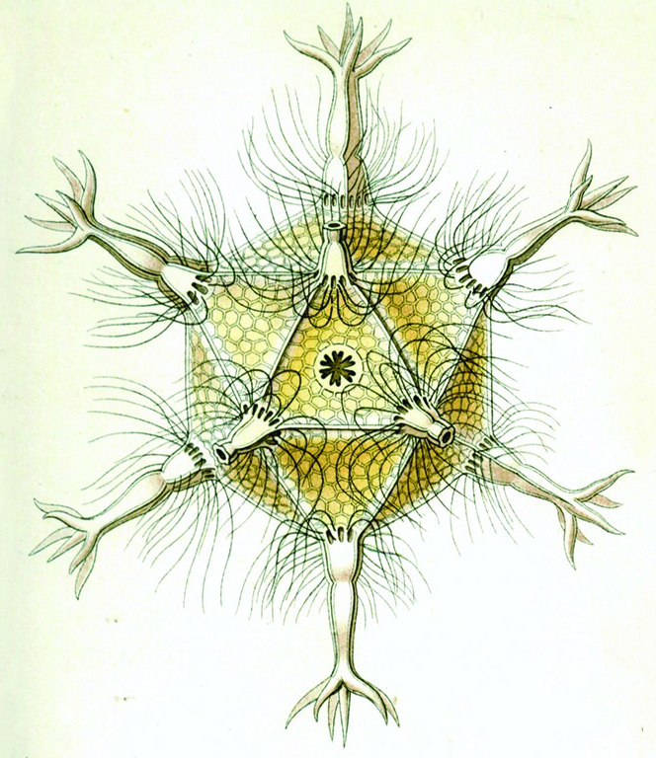
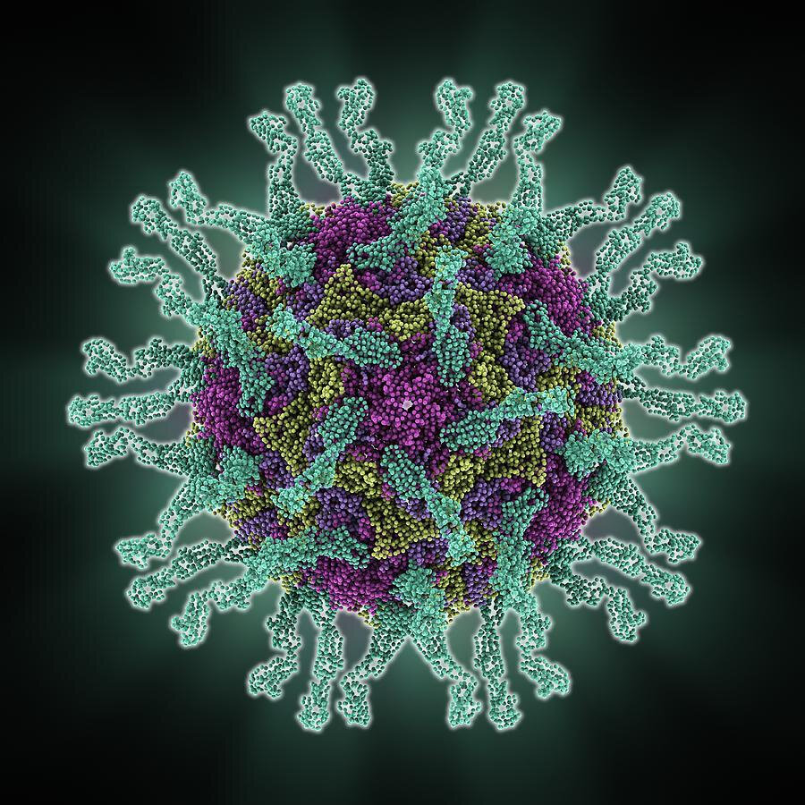
Правильные многогранники в природе (вирусы, простейшие)
Скелет одноклеточного организма Феодарии
Вирус Полиомиелита

Slide 21
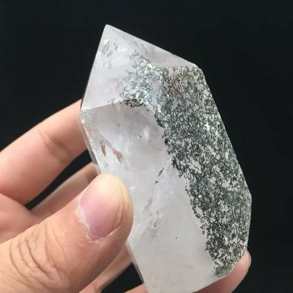
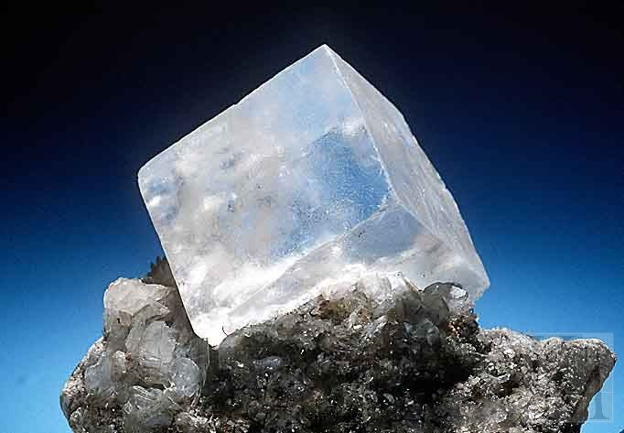
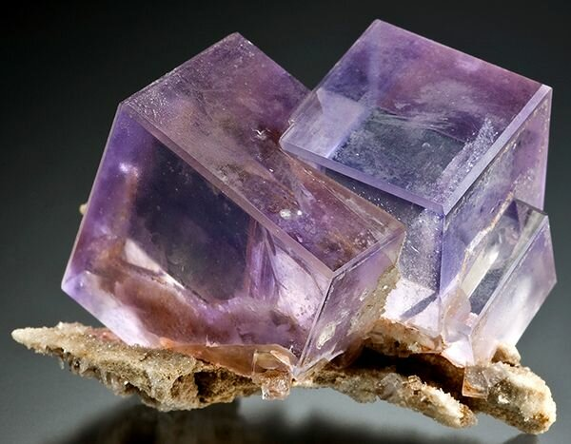
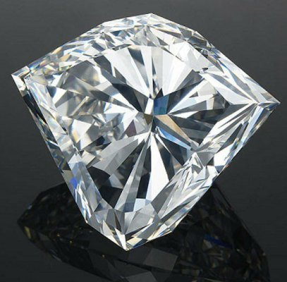
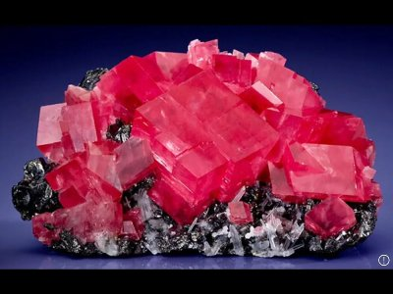
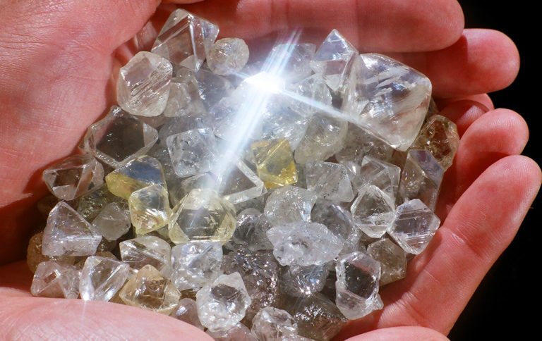
Кристаллы

Slide 22
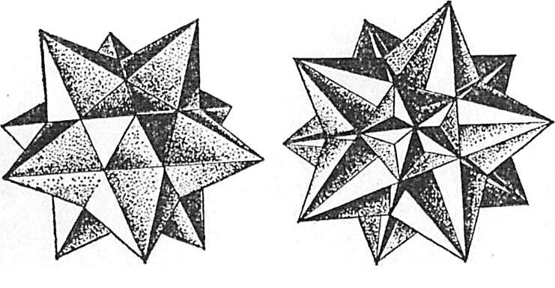
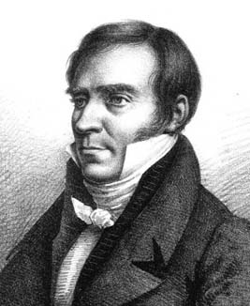
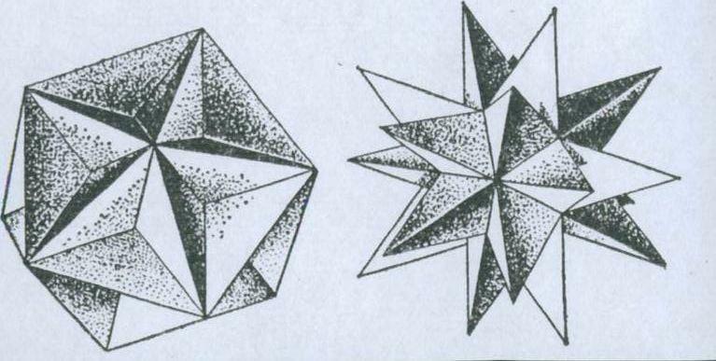
Тела Пуансо
Наряду с правильными выпуклыми многогранниками, существуют звёздчатые правильные многогранники, их всего 4, и называют их «телами Пуансо», в честь французского математика Луи Пуансо, который открыл их в 1810 году.

Slide 23
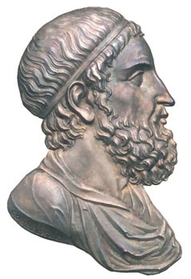
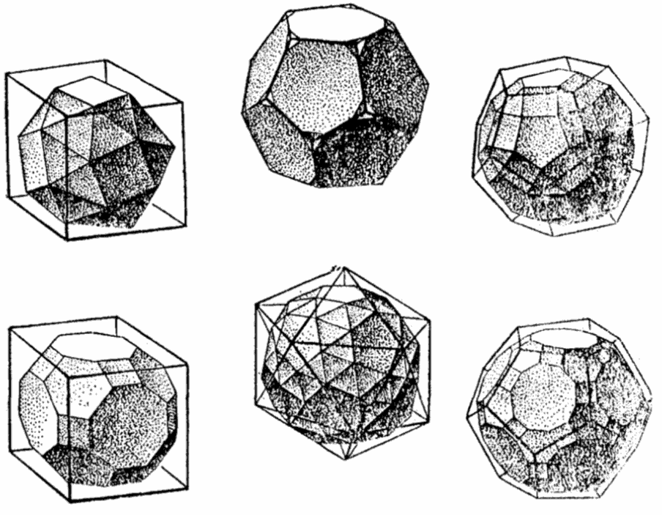
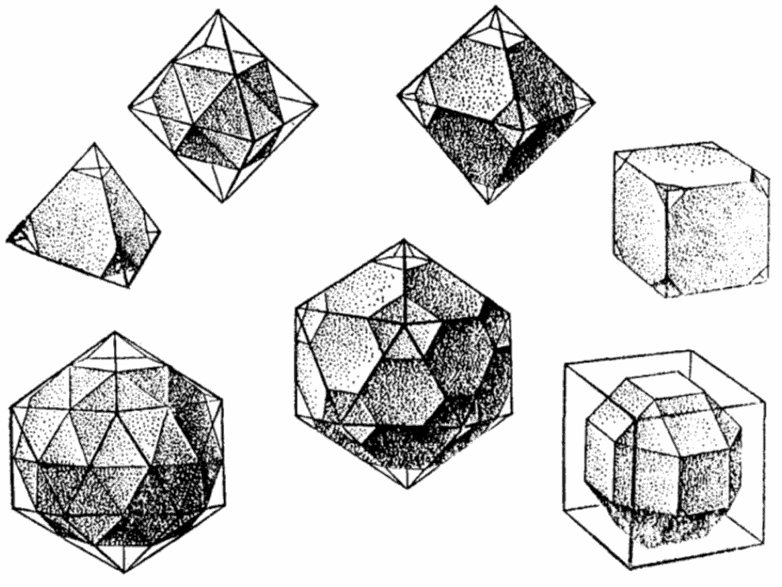
Тела Архимеда
Кроме правильных многогранников существует большое число полуправильных многогранников, которые носят название «тел Архимеда», поскольку он первым их описал в несохранившейся книге «О многогранниках».
Их грани – правильные многоугольники разных наименований, а все многогранные углы равны между собой. Всего существует 13 полуправильных многогранников.

